Slide 1

การพัฒนาและประยุกต์ใช้
Data Science Workflow
กรณีศึกษา
จาก Workflow ต้นฉบับสู่การแบ่งกลุ่มนักศึกษา
และการปรับปรุงการทำงานจาก CLI1 สู่ CLI2
Notes:
งานนี้มี Workflow ต้นฉบับและ Workflow กลางที่ปรับปรุงแล้ว ส่วน CLI1 และ CLI2 เป็นการนำ Workflow กลางไปใช้กับโครงการเดียวกัน ไม่ใช่ Workflow คนละเวอร์ชัน ความต่างเกิดจากการทำให้ agy_workflow โค้ด หลักฐาน และ Dashboard สอดคล้องกันมากขึ้นใน CLI2
แหล่งข้อมูล:
Mooc_CLI_Ori/Workflow.md
Mooc_CLI_1/Workflow.md
Mooc_CLI_2/Workflow.md
Mooc_CLI_1/agy_workflow.md
Mooc_CLI_2/agy_workflow.md

Slide 2
Workflow ต้นฉบับและการนำไปใช้
ภาพรวม
CLI1 และ CLI2 ใช้ Workflow กลาง 11 ขั้นเดียวกัน แต่ปรับรายละเอียดและการทำงานจริงต่างกัน
1
2
Workflow ต้นฉบับ 10 ขั้น
Workflow กลาง 11 ขั้น
กำหนดลำดับงานกว้าง ตั้งแต่การตั้งโจทย์จนถึงรายงาน HTML
ยังไม่แยกบางขั้น และกำหนดบางวิธีตายตัวกับทุกประเภทงาน
ใช้เป็นโครงร่วมของ CLI1 และ CLI2
agy_workflow.md เพิ่มข้อกำหนดของ Student Segmentation
CLI2 แก้โค้ด หลักฐาน และ Dashboard หลังตรวจพบช่องว่างใน CLI1
การพัฒนา Data Science Workflow
02
Notes:
ให้แยกคำสามคำออกจากกัน Workflow ต้นฉบับคือข้อกำหนด 10 ขั้น Workflow กลางคือกระบวนการ 11 ขั้นที่ใช้ได้หลายโจทย์ และ agy_workflow คือข้อกำหนดเฉพาะ Student Segmentation ส่วน CLI1 กับ CLI2 เป็นผลการนำกระบวนการเดียวกันไปใช้สองรอบ

Slide 3
Workflow ต้นฉบับ 10 ขั้นตอน
ขั้นตอน
ความหมาย
1
Define problem and create problem statement
กำหนดปัญหาและสร้างข้อความปัญหา
2
Find data and load targeted data
ค้นหาและโหลดข้อมูลเป้าหมาย
3
Exploratory Data Analysis
ตรวจ missing value, outlier, pattern, correlation
และ important features
4
Literature review
ศึกษางานที่เกี่ยวข้องเพื่อหาเทคนิค Machine Learning ที่เหมาะสม
5
Feature engineering
สร้างตัวแปรใหม่และลดตัวแปรที่ไม่จำเป็น
การพัฒนา Data Science Workflow
03
Notes:
สไลด์นี้ตอบคำถามว่าทำไมต้องแก้ Steps 1 ถึง 4 จุดสำคัญคือเพิ่มหน่วยวิเคราะห์และการตรวจ provenance แยก Cleaning ออกมา และป้องกัน outcome leakage ก่อนเริ่มวิเคราะห์
แหล่งข้อมูล:
Precision_Student_Segmentation_Blueprint.pdf หน้า 4–7
data/processed/data_provenance.json
data/processed/cleaning_audit.json

Slide 4
Workflow ต้นฉบับ 10 ขั้นตอน
ขั้นตอน
ความหมาย
6
Model selection
เลือก clustering อย่างน้อย 5 และ classification อย่างน้อย 5 เทคนิค
7
Model evaluation
เปรียบเทียบเทคนิคและสร้าง confusion matrix
8
Summarize results and error analysis
สรุปผลและวิเคราะห์ข้อผิดพลาด
9
Revise and adjust all tasks
ทบทวนและปรับปรุงทุกขั้นตอน
10
Create visualization and HTML summary
สร้างกราฟและสรุปผลเป็น HTML
การพัฒนา Data Science Workflow
04
Notes:
สไลด์นี้ตอบคำถามว่าทำไมต้องแก้ Steps 1 ถึง 4 จุดสำคัญคือเพิ่มหน่วยวิเคราะห์และการตรวจ provenance แยก Cleaning ออกมา และป้องกัน outcome leakage ก่อนเริ่มวิเคราะห์
แหล่งข้อมูล:
Precision_Student_Segmentation_Blueprint.pdf หน้า 4–7
data/processed/data_provenance.json
data/processed/cleaning_audit.json

Slide 5
สิ่งที่ขาดใน Workflow ต้นฉบับ
จุดเดิม
ผลกระทบต่อกระบวนการ
1
Data Cleaning รวมอยู่ใน EDA
ไม่ชัดว่าต้องแก้คุณภาพข้อมูลก่อนเริ่มสำรวจ
2
ไม่มีขั้น Model Training แยก
การแบ่งข้อมูล การปรับค่า และการทำซ้ำไม่มีตำแหน่งชัดเจน
3
บังคับ Clustering 5+ และ Classification 5+
อาจฝึกโมเดลที่ไม่ตรงกับประเภทงาน
4
กำหนด Confusion Matrix สำหรับทุกงาน
เหมาะกับ Classification ที่มีคำตอบจริง แต่ไม่ใช่เกณฑ์หลักของ Clustering
5
Revise and adjust กว้าง และไม่มี Deployment หรือ Monitoring
ไม่มีกติกาว่าปรับเมื่อใด หยุดเมื่อใด นำไปใช้และติดตามอย่างไร
การพัฒนา Data Science Workflow
05
Notes:
เน้นว่างานต้นฉบับมีทิศทางที่ดี แต่ยังขาดขั้นตอนและกฎตัดสินใจที่จำเป็นต่อการใช้งานจริง

Slide 6
Workflow กลาง: ขั้นตอน 1–4
ขั้นตอน 1–4: กำหนดโจทย์และเตรียมข้อมูล
ขั้นตอนใหม่
ของเดิม
สิ่งที่เพิ่มหรือแก้
ผลดีที่เกิดขึ้น
Define problem and create problem statement
- Problem Definition
เพิ่มวัตถุประสงค์ ผลลัพธ์เป้าหมาย ประเภทงาน และเกณฑ์ความสำเร็จ
ทุกขั้นตัดสินใจจากโจทย์และเกณฑ์เดียวกัน
1
Find data and load targeted data
- Data Gathering
เพิ่มแหล่งที่มา ขอบเขต และข้อจำกัดของข้อมูล
ตรวจสอบที่มาและทราบข้อจำกัดก่อนเริ่มวิเคราะห์
2
ส่วน Cleaning ที่เดิมรวมอยู่ใน EDA
- Data Cleaning
แยกการทำความสะอาดข้อมูล เป็นขั้นตอนเฉพาะ
จัดการค่าสูญหาย ข้อมูลซ้ำ ชนิดข้อมูล และความไม่สอดคล้องก่อน EDA
3
ส่วน Analysis ที่เดิมรวมอยู่ใน EDA
- Exploratory Data Analysis
วิเคราะห์การกระจาย ค่าผิดปกติ รูปแบบ ความสัมพันธ์ และตัวแปรสำคัญหลัง Cleaning
เข้าใจข้อมูลจากชุดที่สะอาดขึ้นก่อนสร้างตัวแปรหรือเลือกโมเดล
4
การพัฒนา Data Science Workflow
06
Notes:
สไลด์นี้ตอบคำถามว่าทำไมต้องแก้ Steps 1 ถึง 4 จุดสำคัญคือเพิ่มหน่วยวิเคราะห์และการตรวจ provenance แยก Cleaning ออกมา และป้องกัน outcome leakage ก่อนเริ่มวิเคราะห์
แหล่งข้อมูล:
Precision_Student_Segmentation_Blueprint.pdf หน้า 4–7
data/processed/data_provenance.json
data/processed/cleaning_audit.json

Slide 7
Workflow กลาง: ขั้นตอน 5–8
ขั้นตอน 5–8: พัฒนาและประเมินโมเดล
ขั้นตอนใหม่
ของเดิม
สิ่งที่เพิ่มหรือแก้
ผลดีที่เกิดขึ้น
สร้างและคัดเลือกตัวแปร (Feature Engineering)
- Feature engineering
สร้าง แปลง และคัดเลือกตัวแปร รวมถึงเข้ารหัสหรือปรับมาตราส่วนเมื่อจำเป็น
ทำให้ข้อมูลเหมาะกับโมเดลและลดตัวแปรที่ไม่จำเป็น
5
ต้นฉบับแยก Literature Review และบังคับเลือกโมเดล 5+5
- Model selection
รวมการทบทวนวรรณกรรมไว้กับการเลือกโมเดล และเลือก Candidate ตามโจทย์ ข้อมูล
และงานที่ผ่านมา
เลือกเฉพาะโมเดลที่เหมาะกับประเภทงาน ไม่บังคับ Classification และ Clustering พร้อมกัน
6
ไม่มีขั้นฝึกโมเดล (Model Training) แยก
- Model Training
แยกขั้นฝึกโมเดล แบ่งข้อมูลตามประเภทงาน แล้วฝึกและปรับค่าพารามิเตอร์
ทำให้การฝึก การปรับค่า และการทำซ้ำมีหลักฐานชัดเจน
7
ต้นฉบับกำหนด Model Evaluation และ Confusion Matrix แบบตายตัว
- Model Evaluation
ใช้ Baseline ตัวชี้วัดที่เหมาะกับประเภทงาน และการวิเคราะห์ข้อผิดพลาด
Classification ใช้ Confusion Matrix ได้ ส่วน Clustering ใช้คุณภาพภายในและความคงที่
8
วงจรปรับปรุงโมเดล (Model Optimization Cycle): ทำขั้นตอน 5–8 ซ้ำจนผ่านเกณฑ์ความสำเร็จ
การพัฒนา Data Science Workflow
07
Notes:
ส่วนนี้แก้ความไม่ตรงระหว่าง classification กับ segmentation และสร้าง Model Optimization Cycle ที่ชัดเจน ผลคือเปรียบเทียบ 29 configurations จาก 6 families แล้วล็อก K-Means k เท่ากับ 4 จากหลักฐานภายในเท่านั้น
แหล่งข้อมูล:
Precision_Student_Segmentation_Blueprint.pdf หน้า 7–10
outputs/research/model_selection_rationale.md
outputs/tables/model_comparison.csv

Slide 8
Workflow กลาง: ขั้นตอน 9–11
ขั้นตอน 9–11: นำไปใช้ สื่อสาร และติดตาม
สิ่งที่เพิ่มหรือแก้
ผลดีที่เกิดขึ้น
ขั้นตอนใหม่
ของเดิม
เพิ่มการนำโมเดลไปใช้งาน (Model Deployment)
นำโมเดลไปใช้ร่วมกับกระบวนการเตรียมข้อมูลและขั้นตอนสร้างผลลัพธ์
ลดความต่างระหว่างขั้นฝึกโมเดลกับการใช้ข้อมูลใหม่
9
ไม่มีขั้นนำโมเดลไปใช้งาน
Create visualization and HTML
ขยายเป็นการสื่อสารผลลัพธ์ (Communicate Results)
สื่อสารผล ข้อจำกัด และข้อเสนอแนะผ่านบทสรุป กราฟ และรายงาน HTML
ทำให้ผู้ฟังเข้าใจผลและตรวจสอบข้อจำกัดได้
10
ไม่มีขั้นติดตามผล
เพิ่มการติดตามและบำรุงรักษา (Monitor and Maintain)
ติดตามประสิทธิภาพโมเดลและการเปลี่ยนแปลงของข้อมูล พร้อมฝึกใหม่เมื่อจำเป็น
เมื่อพบการเปลี่ยนแปลงสำคัญ ให้กลับไปขั้นตอน 2 และทำ Workflow ใหม่
11
การพัฒนา Data Science Workflow
08
Notes:
Workflow ต้นฉบับไม่มีขั้น Deployment จึงเพิ่ม Model Deployment เป็น Step 9 ส่วน Revise and adjust ถูกเปลี่ยนเป็นวงจร Model Optimization ใน Steps 5–8 แล้ว การแยกสองส่วนนี้ทำให้ลำดับงานไม่ขัดกัน และช่วยให้ใช้ preprocessing กับโมเดลเดียวกันกับข้อมูลใหม่ได้
แหล่งข้อมูล:
Workflow.md
agy_workflow.md
models/final/model_card.md

Slide 9
สรุป Workflow กลาง 11 ขั้นแบบครบวงจร
1
2
3
4
5
6
Problem
Definition
Data
Gathering
Data
Cleaning
EDA
Feature
Engineering
Model
Selection
Model Optimization Cycle
Steps 5–8
11
10
9
8
7
Monitor &
Maintain
Communicate
Results
Model
Deployment
Model
Evaluation
Model
Training
Feedback Loop: เมื่อข้อมูลหรือประสิทธิภาพเปลี่ยน ให้กลับไป Step 2
การพัฒนา Data Science Workflow
09
Notes:
จุดต่างจาก Workflow เดิมคือการมองกระบวนการเป็นวงจร Steps 5 ถึง 8 ทำซ้ำเพื่อปรับโมเดล และ Monitoring สามารถพากลับไปเก็บข้อมูลใหม่ที่ Step 2
แหล่งข้อมูล:
Workflow.md
agy_workflow.md

Slide 10
การปรับ Workflow กลางให้เหมาะกับโครงการ
ข้อกำหนดเฉพาะโครงการ
หนึ่งแถวต่อนักศึกษา
การแยกกักผลลัพธ์ (Outcome Quarantine)
รวมข้อมูลรายวิชาตามรหัสนักศึกษาก่อนพิจารณาสุ่มข้อมูล
ไม่นำผลการเรียนมาใช้สร้างตัวแปร สุ่มข้อมูล หรือเลือกโมเดล
การสุ่มตัวอย่าง (Sampling) มีเหตุผลรองรับ
การล็อกโมเดล (Model Lock)
ระบุวิธี จำนวน ตัวเลขสุ่มที่ใช้ การเป็นตัวแทน และข้อจำกัด
บันทึกโมเดลและขั้นตอนเตรียมข้อมูล ก่อนเปิดดูผลการเรียน
ตรวจผลภายหลัง (Post-hoc) เท่านั้น
ใช้ผลการเรียนเพื่ออธิบายความแตกต่างระหว่างกลุ่ม แต่ห้ามย้อนกลับไปปรับโมเดล
การปรับในหน้านี้เป็นการนำ Workflow กลางมาระบุเงื่อนไขเฉพาะของ Student Segmentation เช่น หนึ่งแถวต่อนักศึกษา การแยกผลการเรียน และการล็อกโมเดล ไม่ใช่ความแตกต่างระหว่าง CLI1 กับ CLI2
agy_workflow.md · Student Segmentation
10
Notes:
agy_workflow ไม่ใช่ Workflow กลางฉบับใหม่ แต่เป็นการแปลง 11 ขั้นให้เป็นสัญญาการทำงานของ Student Segmentation โดยระบุหนึ่งแถวต่อนักศึกษา Outcome Quarantine วิธีประเมิน clustering การล็อกโมเดล และไฟล์ผลลัพธ์เฉพาะโครงการ

Slide 11
CLI1: การนำ Workflow ไปใช้ครั้งแรก
ข้อมูลที่ระบุใน Prompt
สิ่งที่ตรวจพบ
โครงการและแหล่งข้อมูล
หนึ่งแถวต่อนักศึกษา
เป้าหมายการแบ่งกลุ่ม
ประเภทงาน Unsupervised Learning
1
ขั้นตอนการทำความสะอาดบางส่วนไม่ถูกนำไปใช้
2
เลือกโมเดลผู้ชนะจากคะแนนคุณภาพภายใน 4 ค่า ก่อนตรวจความสามารถในการอธิบายกลุ่ม (Interpretability และความไวต่อวิธีเตรียมข้อมูล (Sensitivity)
สิ่งที่ได้ใน CLI1
3
การตรวจข้อมูลก่อนใช้งานและติดตามผลไม่ครบตามที่ Workflow กล่าวไว้
มี Pipeline โค้ด โมเดล ผลการแบ่งกลุ่ม
และ HTML Dashboard จึงเป็นการทำงานครบหลายขั้น แต่ยังมีบางจุดที่มีผลลัพธ์และลำดับการตัดสินใจไม่ตรงกับข้อที่กำหนด
4
Dashboard สรุปเฉพาะตัวแทนบางโมเดล ทำให้ที่มาของ 4 กลุ่มอธิบายยาก
5
รายละเอียดบางส่วนของรายงานยังใช้งานไม่ครบ
ปัญหาไม่ได้เกิดจากโครง Workflow กลาง แต่เกิดจาก agy_workflow.md รุ่นแรกยังระบุกฎบางส่วนไม่ชัด
และโค้ดปฏิบัติไม่ตรงกับข้อกำหนดทุกจุด
การพัฒนา Data Science Workflow
11
Notes:
การตรวจ CLI1 พบปัญหาเชิงการปฏิบัติ ได้แก่กฎวันที่ไม่ถูกใช้ครบตอน aggregate การเลือกผู้ชนะก่อน pre-lock review การตรวจ deployment และ monitoring ไม่ครบ และ Dashboard อธิบายการเลือกโมเดลกับกลุ่มย่อยได้ไม่ชัด

Slide 12
CLI2: ปรับการนำ Workflow ไปใช้ให้ตรงกับข้อกำหนด
หลักการ: ใช้ Workflow กลาง 11 ขั้นเดิม แต่ปรับ agy_workflow.md โค้ด หลักฐาน และ Dashboard ให้สอดคล้องกัน
ข้อมูลและการทำความสะอาด
การเลือกโมเดล
แก้การจัดการวันที่ผิดลำดับ และตรวจว่าไม่มีนักศึกษาสูญหาย หลังรวมข้อมูล
เปรียบเทียบ 6 กลุ่มวิธี 29 การตั้งค่า พร้อมตรวจความคงที่
และความสามารถในการอธิบายก่อนล็อกโมเดล
การนำโมเดลไปใช้
การติดตามผล
เพิ่มการตรวจชนิดข้อมูล ค่าว่าง ช่วงค่า ข้อมูลซ้ำ และป้องกันผลการเรียนรั่วไหลเข้าสู่โมเดล
ตรวจความเปลี่ยนแปลงของข้อมูล ค่าผิดปกติ ความไม่แน่นอน และความคงที่ของกลุ่ม
Dashboard
การทำซ้ำและตรวจสอบ
แสดงผลจากไฟล์จริง เพิ่มตารางโมเดล โปรไฟล์กลุ่ม เมนูแบบย่อ และเครื่องมือจำลองสถานการณ์
บันทึกค่าตั้งต้น การตั้งค่า บันทึกการทำงาน และตรวจไฟล์ผลลัพธ์ให้ครบ
การแก้วันที่ การตรวจข้อมูลก่อนใช้งานข้างต้น เป็นการแก้โค้ดให้ทำงานตรงกับ agy_workflow ที่ระบุไว้
การพัฒนา Data Science Workflow
12
Notes:
CLI2 แก้ทั้งข้อมูล การเลือกโมเดล Deployment Monitoring การทำซ้ำ และ Dashboard การปรับ Dashboard ไม่ใช่เพียงเปลี่ยนสี แต่ทำให้ค่ามาจาก artifacts ล่าสุด ตารางอ่านได้ เมนูค้างขณะเลื่อนและซ่อนได้บนจอเล็ก และ Scenario Explorer สร้างค่าที่สอดคล้องกับ preprocessing มากขึ้น
แหล่งข้อมูล:
Mooc_CLI_2/CHANGELOG.md
Mooc_CLI_2/src/generate_report.py

Slide 13
CLI2: จุดที่แก้ใน agy_workflow.md
Step 7 — เพิ่มการบันทึกการใช้หน่วยความจำ ระยะเวลาประมวลผล และค่าเริ่มต้นการสุ่ม (Seed)
Step 8 — กำหนดลำดับการตัดสินใจ:
คัดเลือกโมเดลเบื้องต้น → ตรวจสอบก่อนยืนยัน → ยืนยันโมเดล → ตรวจสอบผลลัพธ์ภายหลัง
Step 8 ผลลัพธ์ — แยกหลักฐานการตรวจสอบ:
ความสามารถในการอธิบายผล การทดสอบเมื่อตัดตัวแปรออก และความไวต่อการเปลี่ยนแปลงของการเตรียมข้อมูล
Step 9 —เพิ่มขอบเขตการรับข้อมูลใหม่และกฎตรวจสอบข้อมูลก่อนนำโมเดลไปใช้งาน
กฎการดำเนินงาน — กำหนดให้ไฟล์การตั้งค่า (Config) เป็นแหล่งอ้างอิงกลางของระบบ
agy_workflow.md · Student Segmentation
13
Notes:
CLI2 แก้ทั้งข้อมูล การเลือกโมเดล Deployment Monitoring การทำซ้ำ และ Dashboard การปรับ Dashboard ไม่ใช่เพียงเปลี่ยนสี แต่ทำให้ค่ามาจาก artifacts ล่าสุด ตารางอ่านได้ เมนูค้างขณะเลื่อนและซ่อนได้บนจอเล็ก และ Scenario Explorer สร้างค่าที่สอดคล้องกับ preprocessing มากขึ้น
แหล่งข้อมูล:
Mooc_CLI_2/CHANGELOG.md
Mooc_CLI_2/src/generate_report.py

Slide 14
CLI1 และ CLI2: Workflow เดียวกัน ต่างกันที่การนำไปใช้
เปรียบเทียบการทำงาน
หัวข้อ | CLI1 | CLI2
โครง Workflow | ใช้ Workflow กลาง 11 ขั้น | ใช้ Workflow กลาง 11 ขั้นเหมือนเดิม
agy_workflow.md | กำหนดงานเฉพาะโครงการแล้ว แต่บางเงื่อนไขยังรวมไว้กว้าง | ระบุลำดับการเลือกและล็อกโมเดล หลักฐานที่ต้องตรวจ ขอบเขตข้อมูลใหม่ และไฟล์ตั้งค่ากลางให้ชัดเจน
โค้ดและหลักฐาน | บางส่วนไม่ตรงกับกฎการทำความสะอาดข้อมูล การเลือกโมเดล การนำไปใช้ และการติดตามผล | แก้โค้ดและเพิ่มบันทึกการตรวจสอบ การทดสอบ และรายการไฟล์ผลลัพธ์ เพื่อให้ตรวจย้อนหลังได้
Dashboard | มีรายงานแล้ว แต่ตาราง เมนู การแสดงโมเดล แต่รายละเอียดไม่ครบ เนื้อหางานหาย | แสดงข้อมูลจากไฟล์ผลลัพธ์จริง ตารางครบ เมนูย่อได้ และเครื่องมือจำลองสถานการณ์ใช้งานได้
สถานะผลลัพธ์ | มีโมเดลและผลแบ่งกลุ่ม แต่ยังมีช่องว่างในการตรวจรับ | ตรวจไฟล์ผลลัพธ์ให้ครบ และการนำโมเดลไปใช้ผ่านการทดสอบ
การพัฒนา Data Science Workflow
14
Notes:
ประโยคสำคัญสำหรับพูดคือ CLI1 และ CLI2 ไม่ใช่ Workflow คนละแบบ ทั้งสองใช้โครง 11 ขั้นเดียวกัน ความต่างคือ CLI2 ปรับ agy_workflow ให้ลดความกำกวม และแก้ code, evidence และ Dashboard ให้ทำงานตรงกับข้อกำหนดมากขึ้น

Slide 15
สิ่งที่ดีขึ้นหลังพัฒนา
ก่อนปรับ
หลังปรับ
ขั้นตอนกว้าง
ลำดับงาน กฎตัดสินใจ และผลลัพธ์ของแต่ละขั้นชัดเจน
ใช้โมเดลและตัวชี้วัดแบบเดียวกับทุกโจทย์
เลือกวิธีตาม Classification หรือ Clustering
เสี่ยงเห็นผลลัพธ์ก่อนเลือกโมเดล
แยกผลลัพธ์ และล็อกโมเดลก่อนตรวจผลภายหลัง
มีผลลัพธ์แต่ตรวจย้อนกลับยาก
เชื่อมข้อมูล โค้ด ตาราง กราฟ โมเดล Log และ Test เข้าด้วยกัน
จบที่รายงาน HTML
เพิ่ม Deployment, Monitoring และ Feedback Loop
Workflow ที่เหมาะสมช่วยลดความผิดพลาด ทำให้กระบวนการตรวจสอบได้ และนำผลไปใช้อย่างระมัดระวัง
การพัฒนา Data Science Workflow
15

Slide 16
ส่วนที่ 2
กรณีศึกษาการแบ่งกลุ่มนักศึกษา
การประยุกต์ Workflow 11 ขั้นกับข้อมูล MOOC
ผลลัพธ์อยู่ช่วงท้ายเพื่อแยกจากเรื่องการพัฒนา Workflow
ข้อมูลจริง 416,921 ระเบียน นักศึกษาไม่ซ้ำ 335,650 คน
งานแบบไม่มีคำตอบกำกับ (Unsupervised Learning)
16
Notes:
หากเวลานำเสนอน้อย สามารถใช้สไลด์ส่วนนี้เป็นจุดเปลี่ยนและเลือกเล่าเฉพาะผลสำคัญหลังจากนี้

Slide 17
กรณีศึกษา: ภาพรวมโครงการ
บทนำ
เป้าหมายคือค้นหากลุ่มพฤติกรรมของนักศึกษา
เพื่อใช้ประกอบการวางแผนสนับสนุน
416,921
335,650
29
4
records ในไฟล์จริง
นักศึกษาไม่ซ้ำ
model configurations
กลุ่มพฤติกรรม
22 columns
หนึ่งแถวต่อนักศึกษา
6 families ที่ต่างกันจริง
K-Means
Student Segmentation · MOOC Dataset
17
Notes:
เริ่มด้วยภาพรวมของข้อมูลและผลลัพธ์สำคัญ งานนี้เป็น unsupervised learning จึงไม่มี target label สำหรับฝึกและไม่ใช้ accuracy เป็นเกณฑ์หลัก
แหล่งข้อมูล:
data/processed/data_provenance.json
models/final/model_lock.json

Slide 18
การกำหนดปัญหา (Problem Definition)
ขั้นตอน 1
โจทย์
เกณฑ์ความสำเร็จ
ค้นหากลุ่มนักศึกษาที่มีรูปแบบการมีส่วนร่วมแตกต่างกัน โดยไม่ใช้ผลลัพธ์การเรียนกำหนดกลุ่ม
ตัวชี้วัดภายในแสดงว่ากลุ่มแยกจากกันและมีความกระชับเหมาะสม
ผลแบ่งกลุ่มคงที่เมื่อสุ่มข้อมูลซ้ำและเปลี่ยนค่าเริ่มต้น
ประเภทงาน
แต่ละกลุ่มตีความจากพฤติกรรมจริงได้
การแบ่งกลุ่มแบบไม่มีคำตอบกำกับ
(Unsupervised Clustering)
ขนาดกลุ่มและเวลาประมวลผลเหมาะกับการใช้งาน
หน่วยวิเคราะห์
ผลการเรียนใช้ตรวจสอบภายหลังเท่านั้น
หนึ่งแถวต่อนักศึกษา
Student Segmentation · MOOC Dataset
18
Notes:
Problem Definition ที่ชัดช่วยให้ทุกขั้นไปในทิศทางเดียวกัน เกณฑ์ความสำเร็จของ clustering ต้องดูหลายมิติและไม่มี accuracy เพราะไม่มี true cluster label
แหล่งข้อมูล:
data/processed/problem_definition.json
agy_workflow.md Step 1

Slide 19
แหล่งข้อมูลและหน่วยวิเคราะห์
ขั้นตอน 2–3
Kaggle MOOC Dataset
416,921
335,650
records · 22 columns
นักศึกษาไม่ซ้ำ
หนึ่งคนอาจลงทะเบียนหลายวิชา จึงรวมแถวของคนเดียวกันให้เหลือหนึ่งแถว
จำนวนข้อมูลไม่ได้หายเพราะการลบ แต่เกิดจากการรวมหลายระเบียนของนักศึกษาคนเดียวกันตาม userid_DI ให้เหลือหนึ่งแถวต่อนักศึกษา โดยตรวจสอบแล้วไม่สูญเสียนักศึกษาระหว่างการรวมข้อมูล
Student Segmentation · MOOC Dataset
19
Notes:
ตัวเลขประมาณ 500,000 จากหน้า dataset เป็นเพียงข้อมูลตั้งต้น เมื่อตรวจไฟล์จริงพบ 416,921 records และ 335,650 นักศึกษา การลดจำนวนแถวเกิดจาก aggregation ไม่ใช่การลบนักศึกษา
แหล่งข้อมูล:
data/processed/data_provenance.json
data/processed/cleaning_audit.json

Slide 20
การแยกกักผลลัพธ์ (Outcome Quarantine)
ขั้นตอน 2
ตัวแปรที่ทราบผลภายหลัง
certified
พัฒนาโมเดล
ล็อกโมเดล
grade
สร้างตัวแปร
เลือกโมเดลและจำนวนกลุ่ม
ฝึกและปรับค่า
ประเมินด้วยตัวชี้วัดภายใน(internal metrics)
บันทึก model และ preprocessing checksum
explored
incomplete_flag
หลังล็อกแล้วจึงเปิดผลการเรียนเพื่อตรวจสอบภายหลัง (Post-hoc Validation)
โดยห้ามย้อนกลับไปปรับโมเดลจากผลที่เห็น
Student Segmentation · MOOC Dataset
20
Notes:
Outcome quarantine เป็น guardrail สำคัญ ผลลัพธ์การเรียนไม่เกี่ยวข้องกับการสุ่มตัวอย่าง การสร้าง feature การเลือกโมเดล การ tune หรือการเลือกจำนวนกลุ่ม เมื่อโมเดลถูกล็อกแล้วจึงตรวจความแตกต่างของ outcome ระหว่างกลุ่ม
แหล่งข้อมูล:
data/quarantine/quarantine_manifest.json
models/final/model_lock.json

Slide 21
การทำความสะอาดและรวมข้อมูลระดับนักศึกษา
ขั้นตอน 3
ค่าสูญหาย
(Missing Values)
รักษา missing เมื่อความหมายไม่แน่นอน ไม่แทนเป็นศูนย์โดยไม่มีหลักฐาน
ผลตรวจการทำความสะอาด
วันที่ผิดลำดับ
เก็บช่วงเวลาที่คำนวณไม่ได้เป็น missing และบันทึกจำนวนที่ได้รับผลกระทบ
0
นักศึกษาสูญหาย
ชนิดข้อมูล
(Data Types)
แปลงตัวเลขและวันที่ก่อน aggregate พร้อมตรวจค่าผิดรูปแบบ
1,171
คนมีวันที่กลับด้าน
การรวมข้อมูลระดับนักศึกษา
รวม course records ตาม userid_DI ด้วยกฎเฉพาะแต่ละตัวแปร
ความไม่แน่นอนของวันที่ถูกเก็บไว้ใน audit
*วันที่เริ่มต้นที่อยู่หลังวันที่ทำกิจกรรมล่าสุดถือว่าไม่สมเหตุสมผล จึงเก็บช่วงเวลาดังกล่าวเป็นค่าสูญหาย แทนการบังคับให้เป็นศูนย์ เพื่อไม่ให้ข้อมูลผิดถูกตีความว่าเป็นการเรียนระยะสั้น
Student Segmentation · MOOC Dataset
21
Notes:
กฎ cleaning ต้องสอดคล้องกับสิ่งที่โค้ดใช้จริง ประเด็นสำคัญคือวันที่กลับด้านจะไม่ถูกบังคับเป็น span เท่ากับศูนย์ การ aggregate ยังรักษาจำนวนนักศึกษาครบ 335,650 คน
แหล่งข้อมูล:
data/processed/cleaning_rules.json
data/processed/cleaning_audit.json

Slide 22
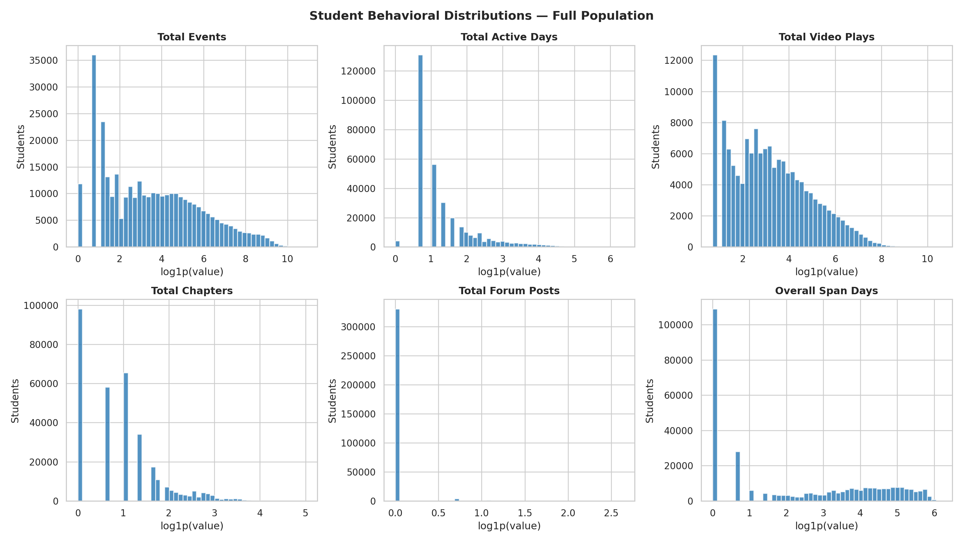
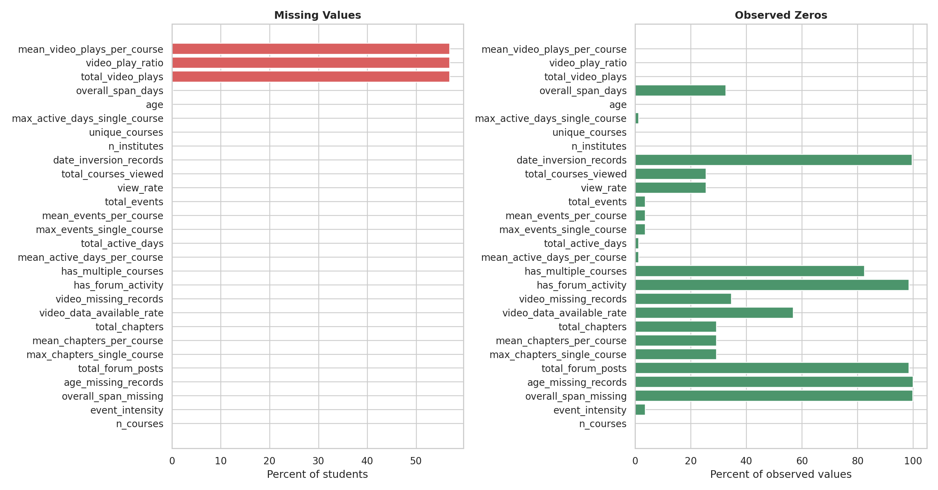
การวิเคราะห์ข้อมูลเชิงสำรวจ (EDA)
ขั้นตอน 4
EDA ใช้ประชากรทั้งหมดและไม่เปิดผลการเรียน
ตรวจการกระจาย ความเบาบาง ค่าผิดปกติ สหสัมพันธ์ และความเกี่ยวข้องของตัวแปรก่อนสร้างโมเดล
ข้อค้นพบสำคัญ
ตัวแปรพฤติกรรมกระจายเบ้ขวาและมีค่าศูนย์จำนวนมาก
ข้อมูลวิดีโอขาด 56.82% จึงแปลงข้อมูลด้วย log1p ปรับมาตราส่วน และทดสอบความไวของตัวแปรวิดีโอ
Student Segmentation · MOOC Dataset
22
Notes:
EDA ใช้นักศึกษาทั้งหมด 335,650 คน จึงไม่ต้องอธิบาย sampling ในขั้นนี้ ผลตรวจใช้กำหนดวิธี transform และ feature set โดยยังไม่ดู outcome
แหล่งข้อมูล:
data/processed/sampling_report.json
outputs/figures/eda/missingness_and_sparsity.png
outputs/figures/eda/behavioral_distributions.png

Slide 23
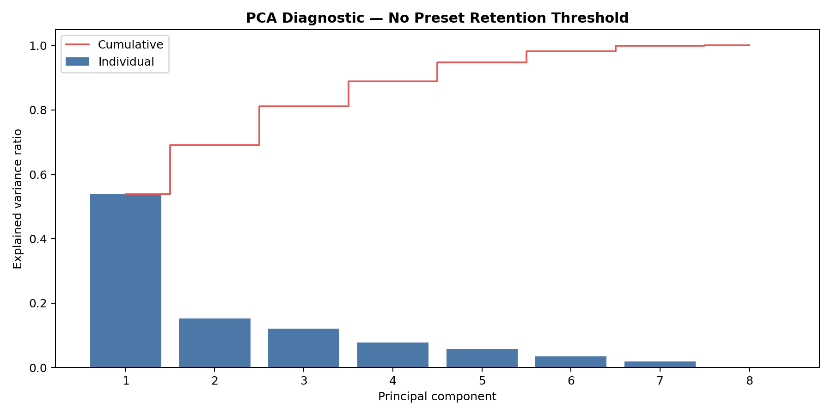
การสร้างและคัดเลือกตัวแปร (Feature Engineering)
ขั้นตอน 5
ตัวแปรพฤติกรรมหลัก 8 ตัว
จำนวนวิชาที่ลง
จำนวน chapters
อัตราการดูเนื้อหา
โพสต์ในกระดานสนทนา(forum posts)
จำนวน events
ช่วงเวลาการมีส่วนร่วม
จำนวนวันที่มีกิจกรรม
กิจกรรมต่อวันที่ใช้งาน
(events /active day)
ข้อมูลวิดีโอแยกไว้ทดสอบความไว (Sensitivity Test)
วิธีเตรียม
Core + video ให้ Silhouette 0.3268 ต่ำกว่า core 0.3737 จึงไม่ใช้ video ในโมเดลสุดท้าย
· log1p ลด skew
· median imputation เฉพาะที่มีเหตุผล
· scaling ป้องกันตัวแปรค่ามากครอบงำ
Student Segmentation · MOOC Dataset
23
Notes:
Features ทุกตัวมาจากพฤติกรรมและไม่มี outcome ข้อมูล video มี missing สูง จึงไม่นำเข้าชุดหลัก แต่ทดสอบแยกเพื่อดู sensitivity ผล core feature set ให้คุณภาพดีกว่า
แหล่งข้อมูล:
data/processed/feature_definitions.csv
outputs/tables/feature_engineering_comparison.csv

Slide 24
การทบทวนวรรณกรรมและเลือกโมเดล
ขั้นตอน 6
งานวิจัยสนับสนุนการแบ่งกลุ่มเพื่อค้นหารูปแบบผู้เรียน โดยไม่กำหนดคำตอบจากผลการเรียนล่วงหน้า
อิงจุดศูนย์กลาง(Centroid)
อิงความน่าจะเป็น(Probabilistic)
CF-tree
K-Means
baseline ที่ scale ได้
Gaussian Mixture
รูปทรงวงรีและความน่าจะเป็น
BIRCH
เหมาะกับข้อมูลขนาดใหญ่
ลำดับชั้นแบบแบ่งออก(Divisive)
ลำดับชั้นแบบรวมเข้า(Agglomerative)
อิงความหนาแน่น(Density)
Bisecting K-Means
ลำดับชั้นแบบแบ่งออก
Ward linkage
ลำดับชั้นแบบรวมเข้า
DBSCAN
ทดสอบกลุ่มตามความหนาแน่น
ทดลอง 29 การตั้งค่า จาก 6 กลุ่มวิธี และคัดจำนวนกลุ่ม 4, 5, 6 และ 12 จากผลทดลองเบื้องต้น
หลักฐานอ้างอิง: Tseng et al. (2016); Peach et al. (2019); Zhang et al. (1996, BIRCH); Ester et al. (1996, DBSCAN)
*Workflow กลางไม่ได้กำหนดจำนวนโมเดลตายตัว โครงการนี้เลือก 6 กลุ่มวิธีที่มีกลไกแตกต่างกัน หลังพิจารณางานวิจัย ลักษณะข้อมูล ขนาดข้อมูล และความสามารถในการนำไปใช้กับข้อมูลใหม่ ไม่ได้เลือก Classification เพราะโจทย์ไม่มีคำตอบกลุ่มจริงกำกับ
Student Segmentation · MOOC Dataset
24
Notes:
การเลือกโมเดลอ้างอิงทั้งงานวิจัยและคุณสมบัติข้อมูล ไม่ได้นับ MiniBatch K-Means เป็น family ใหม่ เพราะเป็น scalability variant ของ centroid family จำนวน k มาจาก probe ของข้อมูลจริง
แหล่งข้อมูล:
outputs/research/literature_review.md
outputs/research/model_selection_rationale.md
outputs/tables/candidate_models.csv

Slide 25
การฝึกโมเดล (Model Training) และการแบ่งข้อมูล
ขั้นตอน 7
335,650
23,168
5,792
ประชากรทั้งหมด
ตัวอย่างสำหรับฝึก
ตัวอย่างสำหรับประเมิน
ใช้ EDA และ final fit
คำนวณจาก memory budget
แยกจาก training
เหตุผลที่ใช้ข้อมูลตัวอย่างเฉพาะการเปรียบเทียบโมเดล
1
บาง algorithm ต้องคำนวณระยะทางเป็นคู่ จึงกำหนด pairwise-memory budget 256 MB
2
ใช้ deterministic seed = 612731450 ซึ่ง derive จาก checksum ของข้อมูล
3
ตรวจ representativeness โดยไม่ใช้ outcome: maximum standardized mean difference = 0.0171
4
โมเดลที่ชนะถูก refit กับนักศึกษาทั้งหมดก่อน deployment
*ใช้ข้อมูลตัวอย่างเพื่อให้การทดลองหลายโมเดลอยู่ภายใต้ทรัพยากรเดียวกันและเปรียบเทียบได้อย่างเป็นธรรม แต่หลังเลือกโมเดลแล้ว ได้ฝึกโมเดลสุดท้ายกับนักศึกษาทั้งหมด 335,650 คน
Student Segmentation · MOOC Dataset
25
Notes:
EDA ใช้ข้อมูลทั้งหมด ส่วน training และ evaluation ใช้ sample ที่แยกจากกันเพื่อควบคุม memory และให้การเปรียบเทียบเป็นธรรม หลังเลือกโมเดลแล้วจึง fit ใหม่กับประชากรทั้งหมด
แหล่งข้อมูล:
outputs/reproducibility/training_config.json
data/processed/sampling_report.json

Slide 26
การเลือกโมเดล (Model Selection)
จำนวนกลุ่มไม่ได้กำหนดไว้ล่วงหน้า แต่ได้จากการทดลองและเปรียบเทียบด้วยกฎเดียวกัน
1
2
3
4
5
สำรวจจำนวนกลุ่ม
คัดจำนวนที่น่าสนใจ
ทดลองโมเดล
เปรียบเทียบ
เลือกคำตอบ
ทดลอง k ตั้งแต่ 2–13
เลือก 4, 5, 6 และ 12 กลุ่ม
ทดลอง 29 การตั้งค่า
24 ค่ารองรับข้อมูลใหม่และมี metric ครบ
จัดอันดับ 24 ค่า
ด้วยตัวชี้วัด 4 ด้าน
อีก 5 ค่าใช้เป็น geometry benchmark
K-Means 4 กลุ่ม
ได้อันดับรวมดีที่สุด
*อีก 5 การตั้งค่าใช้เป็น Geometry Benchmark เนื่องจากไม่รองรับการกำหนดกลุ่มให้ข้อมูลใหม่หรือมีหลักฐานไม่ครบ จึงไม่รวมในการจัดอันดับผู้ชนะ
Student Segmentation · MOOC Dataset
26
Notes:
เริ่มจากทดลองจำนวนกลุ่ม 2 ถึง 13 แล้วคัดจำนวนกลุ่ม 4, 5, 6 และ 12 ไปทดลองต่อ รวมทั้งหมด 29 configurations จาก 6 model families จากนั้นจัดอันดับด้วย Silhouette, Davies–Bouldin, Calinski–Harabasz และ Resample ARI โดยให้น้ำหนักเท่ากัน K-Means k=4 ได้ mean internal rank 3.00 ดีที่สุด จึงเลือกเป็นโมเดลสุดท้าย
แหล่งข้อมูล:
outputs/tables/k_probe_results.csv
outputs/tables/model_tuning_results.csv
outputs/reproducibility/provisional_selection.json
models/final/model_lock.json

Slide 27
วิธีอ่านเกณฑ์ประเมินการแบ่งกลุ่ม
เกณฑ์ประเมิน
เกณฑ์ | คำอธิบายภาษาง่าย | ทิศทาง
Silhouette | สมาชิกอยู่ใกล้กลุ่มตัวเองมากกว่ากลุ่มอื่นเพียงใด | สูงดีกว่า
Davies–Bouldin | กลุ่มกระชับและแยกจากกันเพียงใด | ต่ำดีกว่า
Calinski–Harabasz | เปรียบเทียบความแตกต่างระหว่างกลุ่มกับความกระจายภายในกลุ่ม | สูงดีกว่า
ความคงที่เมื่อสุ่มซ้ำ (Resample ARI) | เมื่อสุ่มข้อมูลใหม่ สมาชิกยังอยู่กลุ่มเดิมมากเพียงใด | สูงดีกว่า
Mean internal rank | อันดับรวมจากคะแนนทั้ง 4 | ต่ำดีกว่า
Student Segmentation · MOOC Dataset
27
Notes:
อธิบาย metric ด้วยภาษาง่ายก่อนพูดตัวเลข Silhouette, Davies–Bouldin และ Calinski–Harabasz วัดโครงสร้างของกลุ่ม ส่วน Resample ARI วัดความคงที่เมื่อทดลองซ้ำ Mean internal rank คืออันดับรวมของสี่คะแนนแรก คะแนนคำนวณบน evaluation sample 5,792 คน ส่วนโมเดลสุดท้าย fit กับนักศึกษาทั้งหมด 335,650 คน
แหล่งข้อมูล:
outputs/tables/model_comparison.csv
models/final/model_lock.json
data/processed/sampling_report.json

Slide 28
ผลเปรียบเทียบโมเดลจาก 6 กลุ่มวิธี
ผลลัพธ์
กลุ่มวิธี / โมเดล | จำนวนกลุ่ม | Silhouette ↑ | Davies–Bouldin ↓ | Calinski–Harabasz ↑ | Resample ARI↑ | Mean internal rank↓
Agglomerative Ward | 4 | 0.333 | 1.011 | 2,815 | — | —
BIRCH | 4 | 0.339 | 1.043 | 787 | 0.579 | 16.75
Bisecting K-Means | 5 | 0.322 | 1.127 | 2,834 | 0.912 | 12.25
DBSCAN | 15 | 0.231 | 0.898 | 1,762 | — | —
Gaussian Mixture | 6 | 0.377 | 1.015 | 2,804 | 0.918 | 7.75
K-Means | 4 | 0.374 | 0.986 | 3,194 | 0.980 | 3
ตารางแสดงตัวแทนที่ดีที่สุดของแต่ละกลุ่มวิธี การจัดอันดับผู้ชนะใช้ 24 การตั้งค่าที่นำไปใช้งานได้จากทั้งหมด 29 การตั้งค่า ส่วน DBSCAN ไม่กำหนด k แต่พบ 15 กลุ่มและ Noise 29.9%
คะแนนคำนวณจากตัวอย่างประเมิน 5,792 คน เพื่อควบคุมเวลาและเปรียบเทียบอย่างเท่าเทียม
หลังเลือกและล็อกโมเดลแล้ว จึงฝึก K-Means จำนวน 4 กลุ่มกับนักศึกษาทั้งหมด 335,650 คน
Student Segmentation · MOOC Dataset
28
Notes:
ตารางนี้เลือก configuration ที่เป็นตัวแทนของแต่ละ family เพื่อให้เห็นความหลากหลายจริง GMM มี Silhouette สูงกว่าเล็กน้อย แต่กฎเลือกไม่ได้ดู metric เดียว K-Means ให้สมดุลที่ดีที่สุดจาก Silhouette, DB, CH และ stability
แหล่งข้อมูล:
outputs/tables/model_comparison.csv
outputs/reproducibility/provisional_selection.json

Slide 29
ขนาดและลักษณะของนักศึกษา 4 กลุ่ม
ผลลัพธ์
สัดส่วนนักศึกษาในแต่ละกลุ่ม
Cluster 0 · 96,906 คน (28.87%)
Cluster 0
28.87%
core behaviors ต่ำกว่าค่าเฉลี่ยทั้งหมด และ view rate ต่ำที่สุด
Cluster 1 · 78,687 คน (23.44%)
Cluster 1
23.44%
active days และ activity volume สูง แต่ forum posts ต่ำ
Cluster 2
46.13%
Cluster 2 · 154,822 คน (46.13%)
view rate สูงกว่าเฉลี่ย แต่ active days ต่ำกว่าเฉลี่ย
Cluster 3
1.56%
Cluster 3 · 5,235 คน (1.56%)
ทุก core behavior สูงกว่าเฉลี่ย โดย forum posts สูงที่สุด
แท่งยาวแสดงสัดส่วนเทียบกับช่วง 0–50%
*Cluster 0 — กลุ่มการมีส่วนร่วมค่อนข้างต่ำ Cluster 1 — กลุ่มทำกิจกรรมต่อเนื่อง Cluster 2 — กลุ่มรับชมเนื้อหาเป็นหลัก Cluster 3 — กลุ่มมีส่วนร่วมสูง
Student Segmentation · MOOC Dataset
29
Notes:
ใช้ชื่อ Cluster 0 ถึง 3 และคำอธิบายที่เป็นกลาง ไม่ตั้ง persona ที่อาจตีตรา Cluster 3 มีเพียง 1.56 เปอร์เซ็นต์ จึงต้องติดตามความเสถียรใน cohort ใหม่
แหล่งข้อมูล:
outputs/tables/cluster_profiles.csv

Slide 30
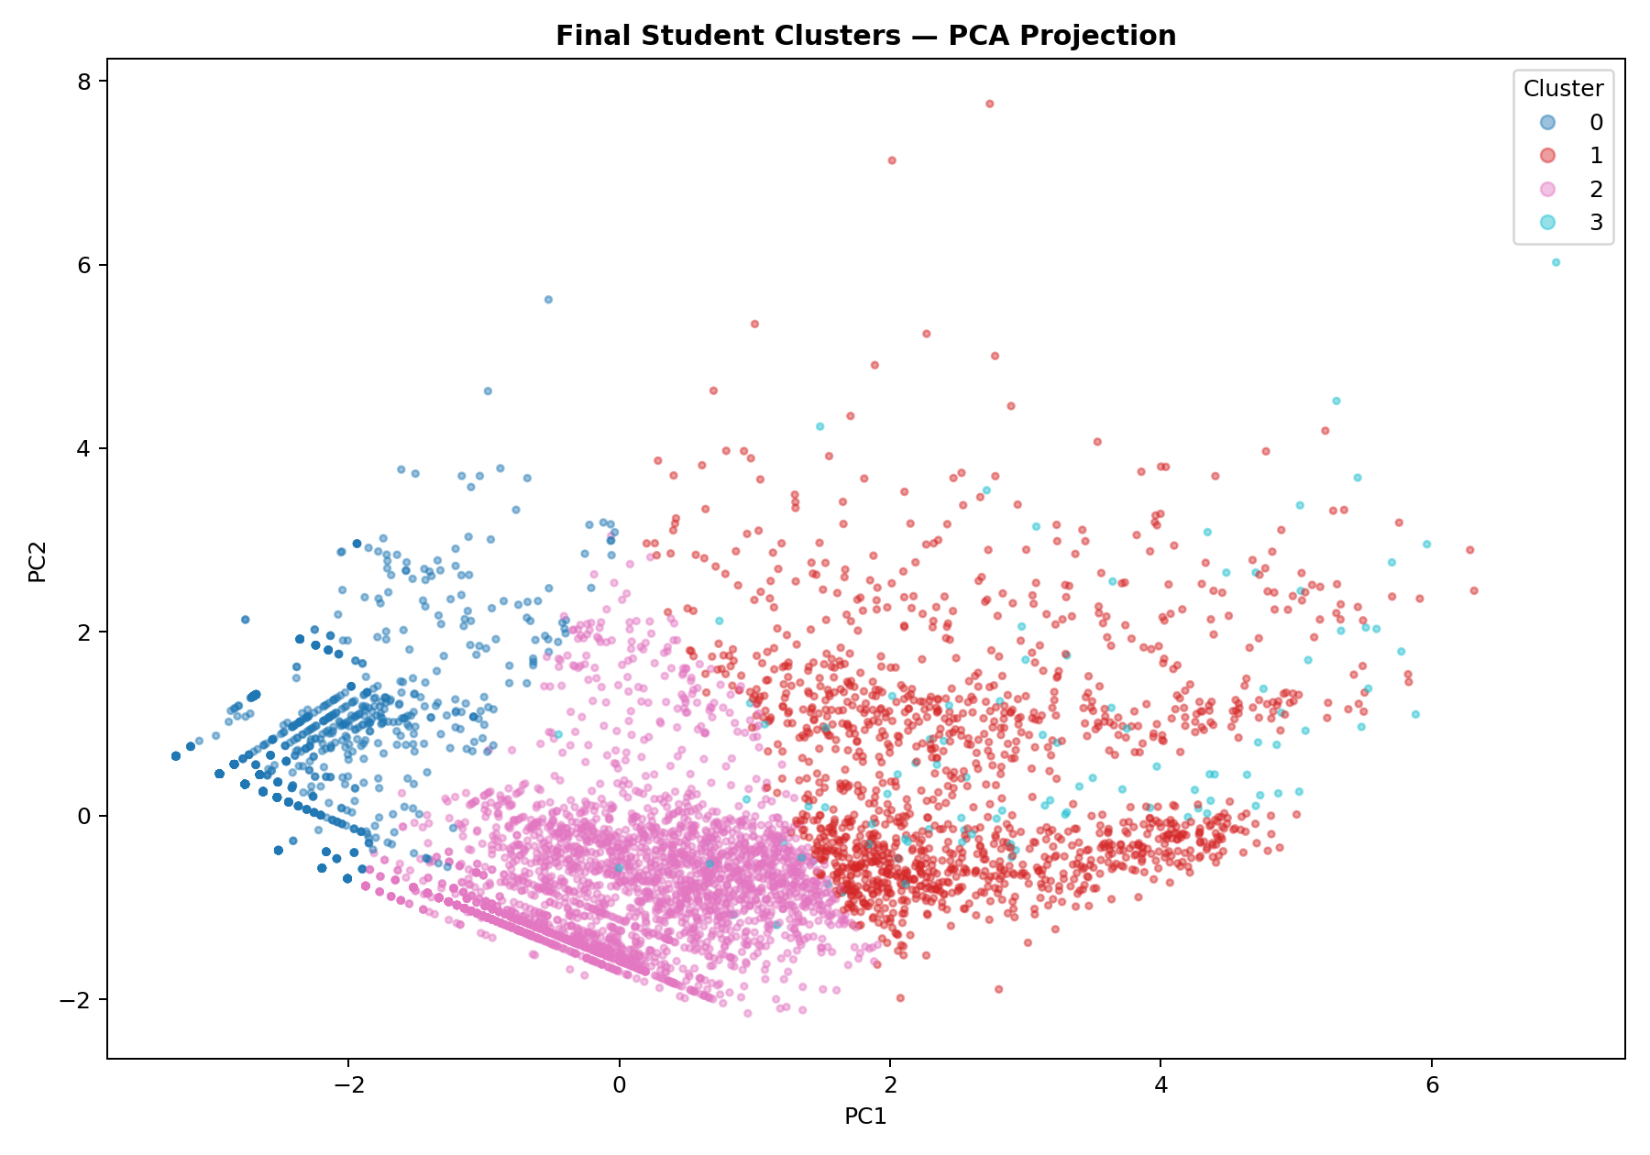
การแบ่งกลุ่มและวิเคราะห์ความคลุมเครือ
ผลลัพธ์
จุดที่ต้องระวัง
13.89%
สมาชิกกลุ่ม 1 มีค่า Negative Silhouette ในตัวอย่างประเมิน
ความหมาย
การวิเคราะห์ข้อผิดพลาดของงานแบ่งกลุ่มตรวจความทับซ้อนและความไม่แน่นอน นักศึกษาบางส่วนอยู่ใกล้ขอบเขตกลุ่มอื่น
จึงไม่ควรถือผลการจัดกลุ่มเป็นข้อเท็จจริงเด็ดขาด
*Negative Silhouette หมายถึงนักศึกษาบางคนอยู่ใกล้ขอบเขตระหว่างกลุ่ม จึงอาจมีลักษณะคล้ายอีกกลุ่มหนึ่ง ผลการแบ่งกลุ่มควรใช้เพื่อดูแนวโน้มภาพรวม ไม่ควรใช้เป็นคำตัดสินรายบุคคลแบบเด็ดขาด
Student Segmentation · MOOC Dataset
30
Notes:
ภาพ projection ช่วยให้เห็นการกระจาย แต่ไม่ใช่พื้นที่ feature เต็มทั้งหมด Error analysis พบ Cluster 1 มีสมาชิกบางส่วนใกล้กลุ่มอื่น จึงต้องใช้ผลระดับกลุ่มและหลีกเลี่ยงการตัดสินรายบุคคล
แหล่งข้อมูล:
outputs/figures/evaluation/cluster_projection.png
outputs/tables/model_diagnostics.csv

Slide 31
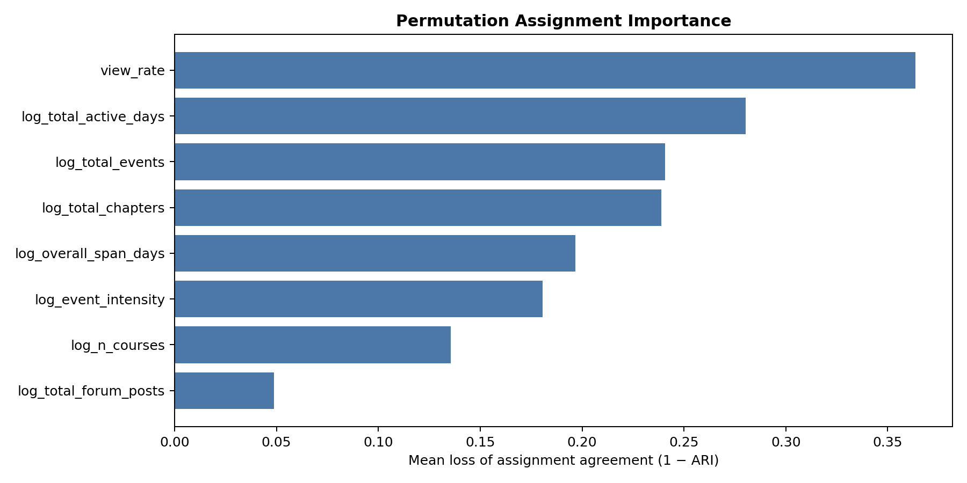
Pre-lock Review (ตรวจหลักฐานเหล่านี้ก่อนยืนยันโมเดลสุดท้าย)
ขั้นตอน 8
หลักฐานเพิ่มเติม
ความสำคัญจากการสลับค่าตัวแปร (Permutation Importance)
อัตราการดูเนื้อหา (view_rate) สำคัญที่สุด โดยค่า ARI ลดลงเฉลี่ย 0.3636
การตัดกลุ่มตัวแปรออกเพื่อทดสอบ(Feature-group Ablation)
เมื่อตัดกลุ่มตัวแปรปริมาณกิจกรรม ค่า ARI เหลือ 0.5561 แสดงว่าโครงสร้างกลุ่มเปลี่ยนชัด
การตรวจความเป็นธรรม (Fairness Diagnostics)
ไม่ใช้ข้อมูลประชากรศาสตร์สร้างกลุ่มความสัมพันธ์สูงสุดคือประเทศ (country) โดย Cramér’s V = 0.0812
ตรวจให้ครบก่อนล็อกโมเดล โดยไม่เปิดผลการเรียน
Student Segmentation · MOOC Dataset
31
Notes:
หลังล็อกโมเดลแล้ว outcome แสดงความแตกต่างระหว่างกลุ่ม แต่ผลนี้ไม่ได้พิสูจน์เหตุและผล การตรวจ permutation importance, ablation และ fairness ช่วยอธิบายความไวของกลุ่มและความเสี่ยงในการนำไปใช้
แหล่งข้อมูล:
outputs/tables/posthoc_validation.csv
outputs/tables/feature_importance.csv
outputs/tables/feature_group_ablation.csv
outputs/tables/fairness_diagnostics.csv

Slide 32
ผลตรวจสอบภายหลังล็อกโมเดล (Post-hoc Validation)
ขั้นตอน 8 · หลัง Model Lock
ผลการเรียนใช้ตรวจความเกี่ยวข้องของกลุ่มภายหลังเท่านั้น และไม่มีผลต่อ feature, sampling, tuning หรือการเลือกโมเดล
ผลลัพธ์ | วิธีวัด | ค่า Effect size | การใช้ผล
Any certified | Cramér’s V | 0.3575 | บรรยายความแตกต่างระหว่างกลุ่ม
Any explored | Cramér’s V | 0.4884 | บรรยายความแตกต่างระหว่างกลุ่ม
Certification rate | Epsilon-squared | 0.1277 | ใช้ตรวจภายหลัง ไม่ย้อนกลับไปปรับโมเดล
Mean grade | Epsilon-squared | 0.3790 | ใช้ตรวจภายหลัง ไม่ตีความเป็นเหตุและผล
Incomplete rate | Epsilon-squared | 0.0334 | รายงานพร้อมข้อจำกัด
Cluster 1
explored 32.91% · certified 16.10%
Cluster 3
explored 33.43% · certified 21.15%
Student Segmentation · MOOC Dataset
32
Notes:
หลัง model lock จึงเปิดผลการเรียนและตรวจว่ากลุ่มพฤติกรรมมีความแตกต่างด้าน outcome หรือไม่ Any explored มี Cramér’s V 0.4884 และ mean grade มี Epsilon-squared 0.3790 ค่าทั้งหมดใช้เพื่อบรรยาย educational relevance เท่านั้น ไม่ได้ใช้เลือกหรือปรับ clustering และไม่ใช่หลักฐานเชิงเหตุและผล
แหล่งข้อมูล:
Mooc_CLI_2/outputs/tables/posthoc_validation.csv
Mooc_CLI_2/outputs/tables/posthoc_cluster_summary.csv
Mooc_CLI_2/models/final/model_lock.json

Slide 33
การนำไปใช้งาน รายงานผล และติดตาม
ขั้นตอน 9–11
ข้อมูลนักศึกษาใหม่
ตรวจสอบโครงสร้างข้อมู
เตรียมข้อมูล
K-Means
ที่ยืนยันแล้ว
กำหนดกลุ่มนักศึกษา
การนำโมเดลไปใช้งาน (Deployment)
รวมขั้นตอนเตรียมข้อมูลและโมเดลไว้ในกระบวนการเดียวกัน ตรวจสอบค่าสูญหาย ชนิดข้อมูล ช่วงค่า นักศึกษาซ้ำ
และป้องกันข้อมูลผลลัพธ์รั่วไหลเข้าสู่โมเดล
การสื่อสารผลลัพธ์ (Communication)
สร้างรายงาน HTML จากไฟล์ผลลัพธ์จริงของระบบ แสดงขั้นตอนการทำงาน การสำรวจข้อมูล การเปรียบเทียบโมเดล ลักษณะของแต่ละกลุ่ม และข้อจำกัดของผลการวิเคราะห์
การติดตามและบำรุงรักษา (Monitoring)
ค่าฐานจากข้อมูลฝึก:
ความไม่แน่นอนของการกำหนดกลุ่ม = 0.505
สัดส่วนข้อมูลผิดปกติ = 1.00%
ความคงที่เมื่อฝึกโมเดลใหม่ = 0.961 ARI
สถานะ not_evaluated เพราะยังไม่มีข้อมูลนักศึกษารุ่นใหม่สำหรับเปรียบเทียบ
หากพบการเปลี่ยนแปลงโครงสร้างข้อมูล (Schema Change) รูปแบบข้อมูลเปลี่ยนไป (Data Drift) หรือคุณภาพการแบ่งกลุ่มลดลง
ให้ย้อนกลับไปขั้นตอนที่ 2 เพื่อรวบรวมและตรวจสอบข้อมูลใหม่
*ค่าติดตามที่แสดงเป็นค่าฐานจากข้อมูลปัจจุบัน สถานะ not_evaluated หมายถึงยังไม่มีข้อมูลนักศึกษารุ่นใหม่สำหรับเปรียบเทียบ ไม่ได้หมายความว่าระบบล้มเหลว
33
Notes:
โมเดลพร้อมใช้งานแบบ batch และมี input validation Dashboard เป็นผลส่งมอบสำหรับสื่อสาร ส่วน monitoring สร้าง baseline ไว้แล้วแต่ยังไม่อ้างผล drift เพราะไม่มีข้อมูลอนาคตจริง
แหล่งข้อมูล:
models/final/clustering_pipeline.joblib
tests/test_pipeline.py
reports/student_segmentation_report.html
monitoring/retraining_decision.json

Slide 34
สรุปการพัฒนา Workflow และผลที่ได้
สิ่งที่เพิ่มจากต้นฉบับ
ข้อจำกัดของการวิเคราะห์
Data Cleaning
Model Training
Model Optimization Cycle
Feedback Loop
Deployment,Communication ,Monitoring
Outcome quarantine
Model lock
Outputs,Checksums,Logs ,Tests
ข้อมูล MOOC เป็นข้อมูลในอดีตอาจไม่สามารถแทนผู้เรียนปัจจุบัน
การรวมหนึ่งแถวต่อคนทำให้ลำดับเวลาและบริบทรายวิชาหายไป
กลุ่มมีความเสถียรสูงแต่ยังทับซ้อนบางส่วน
Video missing 56.82% จึงไม่ใช้ใน core model
ไม่รับประกันประโยชน์หรือความเป็นธรรม
ขั้นตอนต่อไป
ผลลัพธ์ที่ได้
ตรวจสอบกับนักศึกษารุ่นใหม่
ให้ผู้เชี่ยวชาญด้านการศึกษาช่วยตรวจความหมายของแต่ละกลุ่ม
ประเมินผลของมาตรการช่วยเหลือก่อนใช้งานในวงกว้าง
ติดตาม Cluster 3 ซึ่งมีเพียง 1.56% อย่างระมัดระวัง
ฝึกโมเดลใหม่เมื่อข้อมูลหรือหลักสูตรเปลี่ยนไป
K-Means แบ่งนักศึกษาเป็น 4 กลุ่ม
ฝึกโมเดลกับนักศึกษา 335,650 คน
ความคงที่ของกลุ่ม (ARI) = 0.9803
กระบวนการนำไปใช้ผ่านการทดสอบ 10/10
ไฟล์หลักฐานครบ 75/75 รายการ
ข้อสรุป
Workflow ที่เหมาะสมช่วยลดความผิดพลาด ทำให้กระบวนการตรวจสอบได้ และนำผลไปใช้อย่างระมัดระวัง
Workflow เพิ่มความน่าเชื่อถือ แต่ไม่รับประกันว่าผลลัพธ์จะถูกต้องสมบูรณ์
Student Segmentation · MOOC Dataset
34
Notes:
ข้อสรุปหลักคือ Workflow ที่เหมาะสมช่วยลดความผิดพลาด ทำให้ตรวจสอบย้อนกลับได้ และสนับสนุนการนำผลไปใช้อย่างระมัดระวัง อย่างไรก็ตาม Workflow ไม่ได้รับประกันว่าผลลัพธ์จะถูกต้องสมบูรณ์ จึงยังต้องทบทวนข้อจำกัดและติดตามข้อมูลใหม่
แหล่งข้อมูล:
Workflow.md
agy_workflow.md
PRESENTATION_GUIDE_TH.md

Slide 35
ขอบคุณค่ะ
Notes:
งานนี้เริ่มจากการปรับ Workflow ต้นฉบับให้เหมาะกับโจทย์ Student Segmentation จากนั้นจึงพัฒนาและตรวจสอบ pipeline ครบทุกขั้น ผลสุดท้ายคือโมเดล clustering 4 กลุ่มที่ใช้ข้อมูลพฤติกรรมเท่านั้นและมีหลักฐานตรวจสอบย้อนกลับได้
แหล่งข้อมูล:
PRESENTATION_GUIDE_TH.md
models/final/model_lock.json

